Slide 1
Elektronikus írásbeliség
Hogyan legyünk papírmentesek?

Slide 2
Történeti áttekintés és jogszabályi háttér
1977. Az RSA algoritmus felfedezése
1989. Az első szoftver, ami digitális aláírást használ (Lotus Notes 1.0)
1999. AZ EURÓPAI PARLAMENT ÉS A TANÁCS 1999/93/EK IRÁNYELVE (1999. december 13.) az elektronikus aláírásra vonatkozó közösségi keretfeltételekről
2000. ELECTRONIC SIGNATURES IN GLOBAL AND NATIONAL COMMERCE ACT (USA, 2000. június 30. / október 1.)
2001. évi XXXV. törvény az elektronikus aláírásról
2006. évi V. törvény a cégnyilvánosságról, a bírósági cégeljárásról és a végelszámolásról - kötelező elektronikus cégeljárás
2014. AZ EURÓPAI PARLAMENT ÉS A TANÁCS 910/2014/EU RENDELETE (2014. július 23.) a belső piacon történő elektronikus tranzakciókhoz kapcsolódó elektronikus azonosításról és bizalmi szolgáltatásokról, valamint az 1999/93/EK irányelv hatályon kívül helyezéséről - eIDAS
2015. évi CCXXII. törvény az elektronikus ügyintézés és a bizalmi szolgáltatások általános szabályairól (2016. január 01.)
2018. január 01. - gazdálkodó szervezetek kötelező elektronikus kapcsolattartása (451/2016. korm rendelet)
2024. május 20. - eIDAS 2 (az eIDAS átfogó módosítása)
2024. szeptember 01. - Digitális Állampolgárság (2023. évi CIII. törvény a digitális államról és a digitális szolgáltatások nyújtásának egyes szabályairól)

Slide 3
II. Digitalizáció
Az állam - a piaci szférával párhuzamosan - igyekszik digitalizálódni
Az eljárások 2018. óta főszabály szerint elektronikusak (kivéve az ingatlan-nyilvántartás, de már nem sokáig)
A gazdálkodó szervezetek állammal való kapcsolattartása kötelezően elektronikus 2018. január 01. óta
Az állampolgárok kapcsolattartása és ügyintézése nem kötelezően elektronikus (nem is lesz), de az állam ösztönzi az elektronikus ügyintézést
Miért? - Olcsó, gyors, környezet- (papír-)kímélő.

Slide 4
III. Gyakorlati problémák
Edukáció hiánya -> ismeretek hiánya miatt sok piaci szolgáltatás van, ami nem alkalmas arra, amire hirdeti magát; nem tudják, hogy a különböző fajtájú elektronikus aláírások (egyszerű/fokozott biztonságú/minősített) mire jók és mire nem jók, illetve azokhoz milyen joghatások fűződhetnek.
A számítógépet a mai napig írógépnek használjuk, szinte mindent - teljesen feleslegesen - kinyomtatunk.

Slide 5
IV. Az elektronikus ügyintézés elemei
eIDAS | Eüsztv/Vhr. | DÁP
Azonosítás | KAÜ (5 fiók) | KAÜ eAzonosítás | KAÜ Ügyfélkapu+
Hitelesítés (Aláírás) | AVDH | eAláírás | ?
Kézbesítés | BKSZ (“Tárhely”) | ePosta | ?
Archiválás | BKSZ Tartós Tár | eDokumentumtár | ?
 | EFER | eFizetés | ?
eIDAS 2: Digitális személyiadat-tárca

Slide 6
V. Biztosítékok
Magánszemélyek számára nem kötelező, csak opcionális
A tárcaalkalmazásnak nyílt forráskódúnak kell lennie (tartalmazhat zárt kódot, de a tagállamnak indokolnia kell, hogy miért) - Bizottsági ellenőrzés
GDPR
NIS2
Alkalmazásbolti ellenőrzés

Slide 7
VI. Alkalmazás a vállalkozás életében
A képviseletre jogosult a vállalkozás hatósági ügyintézése kapcsán a DÁP szolgáltatásait használhatja (pl. Ügyfélkapus bejelentkezés helyett DÁP azonosítás),
A DÁP szolgáltatásait használhatja a képviseletre jogosult más (pl. banki) szolgáltatók felé,
A vállalkozás a DÁP szolgáltatásait beépítheti a saját szolgáltatásaiba, és így az ügyfeleknek nem kell a nyilatkozataikat papíron megtenni, hanem megtehetik elektronikusan
DE! - Az eAláírás nem használható cégképviseletre!

Slide 8
Azonosítás I.
A személyazonosítás állami monopólium: Ahogy megszületünk, az államtól megkapjuk az azonosításunkhoz szükséges személyazonosító adatokat és okmányokat.
Ezek bizonyos elemeit örököljük (családnév, édesanyánk neve), bizonyos elemeit a szüleink adják (keresztneveink), bizonyos elemeit rögzítik (születés helye és ideje), bizonyos elemeit a természet adja (biometrikus azonosítók: arckép, ujjlenyomat) és bizonyos elemeit az állam generálja (személyi azonosító jel, adóazonosító jel).
Ebből az állami monopóliumból ad át jogokat a bizalmi szolgáltatóknak az állam.

Slide 9
Azonosítás II. (Üttv. 32-33. §§ + 44. § (2))
“Az ügyvéd azt a természetes személyt, akit nem ismer, vagy akinek a személyazonosságát illetően kétsége merül fel, személyazonosításra alkalmas okmánya megtekintésével azonosítja.”
Üttv. 32. § (2) kiegészült a DÁPtv. (KAÜ) és az eIDAS szerinti azonosítási módokkal is (jelenleg nincs működő).
“Az ellenjegyző ügyvéd által korábban már azonosított fél az okirat aláírása, illetve az okiraton szereplő aláírás sajátjaként való elismerése során elektronikus hírközlő hálózaton keresztül az ellenjegyző ügyvéd számára a mozgóképet, valamint a hangot egyidejűleg továbbító és rögzítő eszköz igénybevételével is eljárhat. A rögzített felvételt az ellenjegyző ügyvéd az ellenjegyzett okirattal együtt őrzi meg.” (Távellenjegyzés + távazonosítás)

Slide 10
Azonosítás III. (JÜB + Pmt. 73. §)
A közhiteles nyilvántartásba való bejegyzés alapjául szolgáló okirat ellenjegyzését megelőzően az ügyvéd JÜB-ölni köteles.
A Pmt. 73. §-ban meghatározott esetekben:
bizalmi vagyonkezelés,
pénz-, értékletét,
gazdasági társaságban vagy egyéb gazdálkodó szervezetben lévő vagyonrész (részesedés) tulajdonának átruházása,
ingatlan tulajdonának átruházása,
gazdasági társaság vagy egyéb gazdálkodó szervezet alapítása, működtetése, megszűnése,
bizalmi vagyonkezelési szerződés vagy bizalmi vagyonkezelés létesítésére irányuló egyoldalú jognyilatkozat,
ingó vagyonelem, különösen pénzeszköz, pénzügyi eszköz ellenérték nélkül történő átruházása.
Ügyfél-átvilágítás: TT nyilatkozat, PeP nyilatkozat, forrásnyilatkozat (pénzmosásra utaló körülmény esetén).

Slide 11
2. Az elektronikus aláírás fajtái
“Egyszerű” „elektronikus aláírás”: olyan elektronikus adat, amelyet más elektronikus adatokhoz csatolnak, illetve logikailag hozzárendelnek, és amelyet az aláíró aláírásra használ; - ez lehet akár egy e-mail végére odabiggyesztett név is,
„fokozott biztonságú elektronikus aláírás”: A fokozott biztonságú elektronikus aláírásnak az alábbi követelményeknek kell megfelelnie:
a) kizárólag az aláíróhoz köthető;
b) alkalmas az aláíró azonosítására;
c) olyan, elektronikus aláírás létrehozásához használt adatok felhasználásával hozzák létre, amelyeket az aláíró nagy megbízhatósággal kizárólag saját maga használhat;
d) olyan módon kapcsolódik azokhoz az adatokhoz, amelyeket aláírtak vele, hogy az adatok minden későbbi változása nyomon követhető.
„minősített elektronikus aláírás”: olyan fokozott biztonságú elektronikus aláírás, amelyet minősített elektronikus aláírást létrehozó eszközzel állítottak elő, és amely elektronikus aláírás minősített tanúsítványán alapul;
A szabályozás “technológiafüggetlen”, azaz nem határozza meg, hogy a fentieket milyen technológiával kell elérni, csak a feltételeit határozza meg.

Slide 12
2. Tanúsítvány és minősítés
„elektronikus aláírás tanúsítványa”: olyan elektronikus igazolás, amely az elektronikus aláírást érvényesítő adatokat egy természetes személyhez kapcsolja, és igazolja legalább az érintett személy nevét vagy álnevét;
azaz összeköti az aláírást (létrehozó elektronikus adatokat) és az aláírót, vagyis egy digitális igazolvány a bizalmi szolgáltatótól.
minősítés: minden tagállamnak van egy kijelölt hatósága (Magyarországon az NMHH), ami “bevizsgálja” a bizalmi szolgáltatót, és amennyiben a bizalmi szolgáltató szolgáltatásai megfelelnek az eIDAS előírásainak, úgy igazolja, ezt, vagyis minősíti a bizalmi szolgáltatót és szolgáltatásait.
A minősített tanúsítvány kiadásának feltétele a személyazonosítás, azaz a minősített bizalmi szolgáltató köteles személyesen azonosítani a tanúsítvány jogosultját.

Slide 13
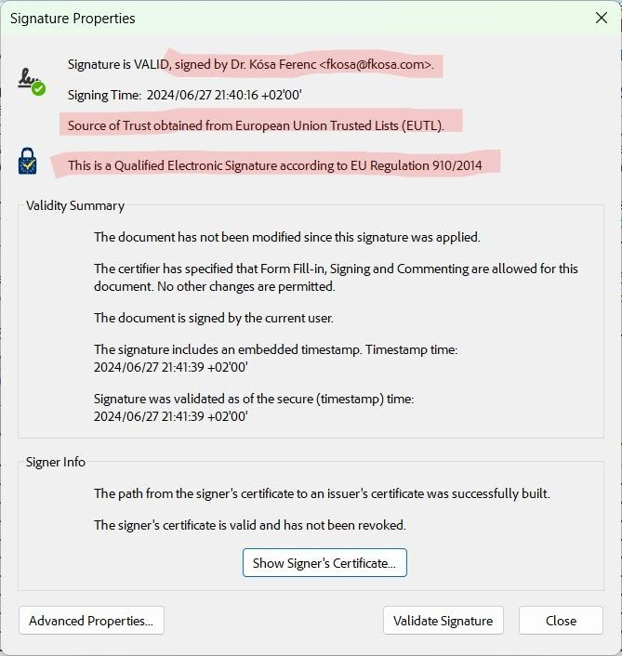

Slide 14
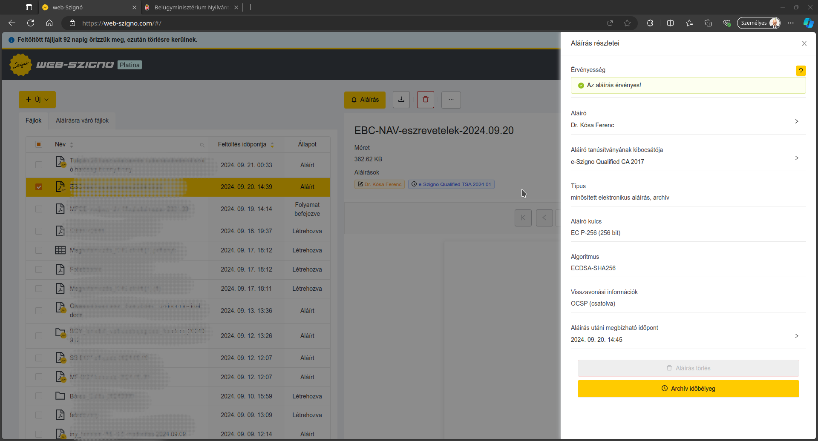

Slide 15
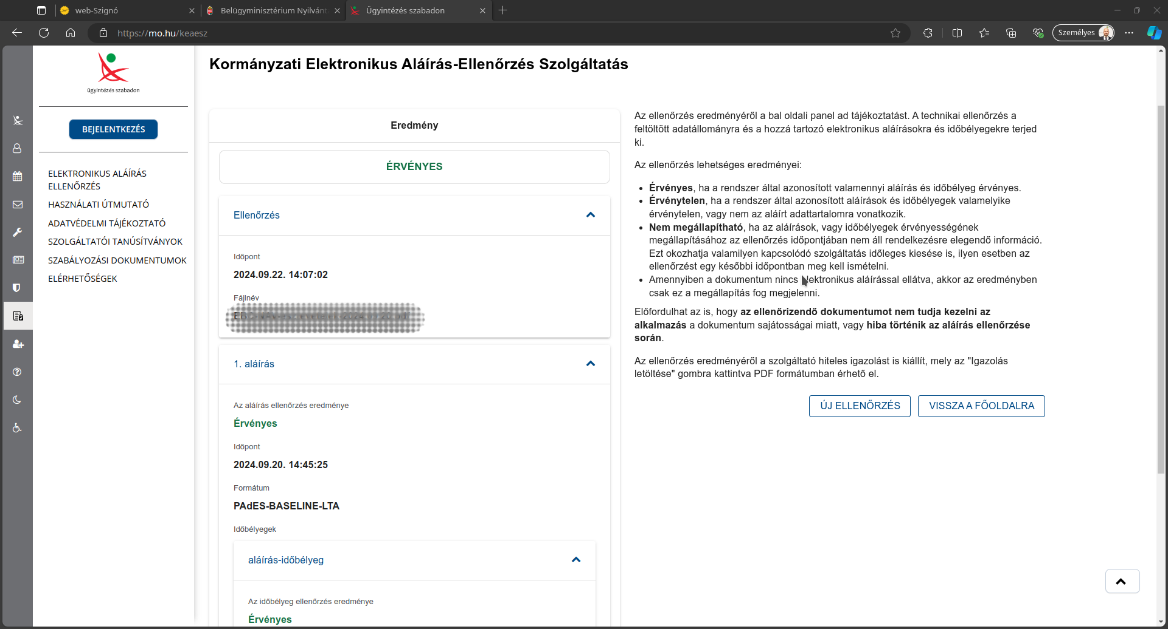

Slide 16
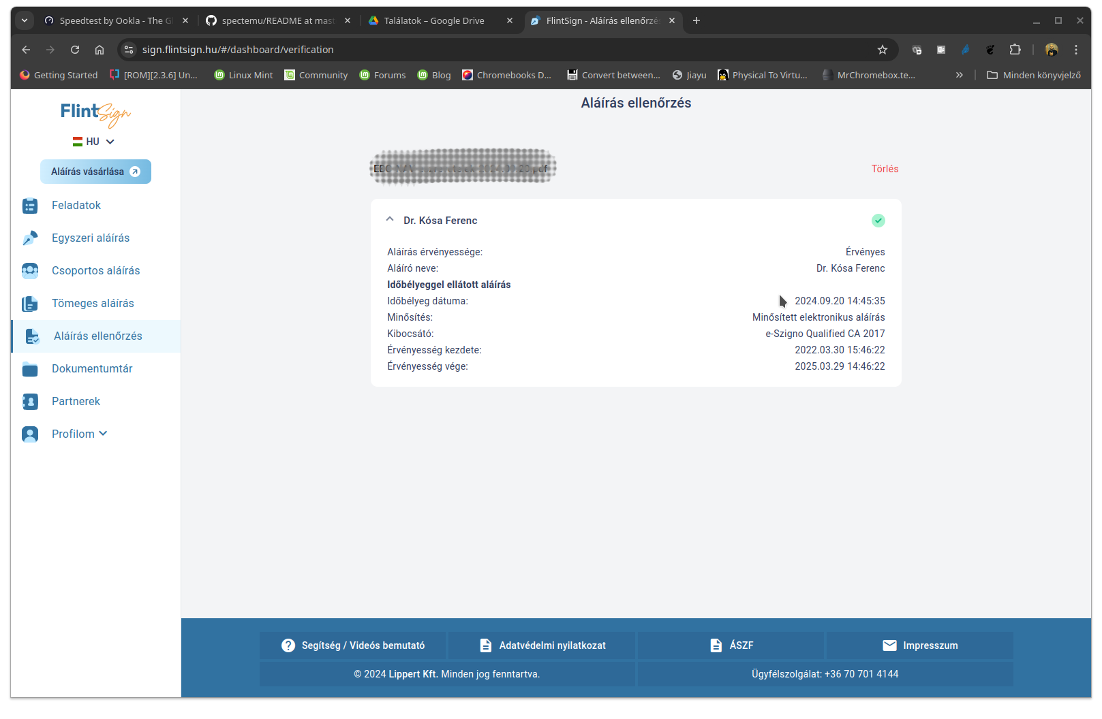

Slide 17
2. Kapcsolódó szabályok I. - Alakiság
Írásbeliség - Ptk. (a Polgári Törvénykönyvről szóló 2013. évi V. törvény) “6:7. § [Írásbeli alakhoz kötött jognyilatkozat]
(1) Ha a jognyilatkozatot írásban kell megtenni, az akkor érvényes, ha legalább a lényeges tartalmát írásba foglalták.
(2) Ha e törvény eltérően nem rendelkezik, a jognyilatkozat akkor minősül írásba foglaltnak, ha jognyilatkozatát a nyilatkozó fél aláírta.
(3) Írásba foglaltnak kell tekinteni a jognyilatkozatot akkor is, ha annak közlésére a jognyilatkozatban foglalt tartalom változatlan visszaidézésére, a nyilatkozattevő személyének és a nyilatkozat megtétele időpontjának azonosítására alkalmas formában kerül sor. -- “rögzített szóbeli nyilatkozat” pl. hangfelvétel, videofelvétel.
(3a) Ha jogszabály eltérően nem rendelkezik, az ingatlannal kapcsolatos, valamint az öröklési jogi, családjogi, társasági jogi, illetve pénzügyi szolgáltatási jogviszonnyal összefüggésben elektronikus úton tett jognyilatkozat kizárólag akkor minősül írásba foglaltnak, ha annak tartalma írásjegyekkel rögzített és eleget tesz az elektronikus okirat létrehozására irányadó jogszabályi követelményeknek. (Eltérő rendelkezés: Eüsztv. 99. § (1) bekezdés: családjogi és öröklési jogi jogviszonyokban nem lehet elektronikus okiratot alkalmazni!) → némileg módosítva 2024. január 01-től átkerült az Eüsztv. 104/B. §-ba, jelenleg pedig a DÁPtv. 109. §-ába (elektronikus okirat definíció).
(Nem mindig szükséges írásbeliség, csak ha jogszabály kifejezetten előírja, de nem árt akkor sem, ha nem kötelező, elkerülendő a későbbi vitákat /szerződés köthető ráutaló magatartással, vagy szóban is/.)

Slide 18
2. Kapcsolódó szabályok II. - Bizonyító erő
2. Pp. (Polgári Perrendtartásról szóló 2016. évi CXXX. törvény) 325. § (1) bekezdés f) pont: “[A teljes bizonyító erejű magánokirat]
(1) Teljes bizonyító erejű a magánokirat, ha
[...]
f) az elektronikus okiraton az aláíró a minősített vagy minősített tanúsítványon alapuló fokozott biztonságú elektronikus aláírását vagy bélyegzőjét helyezte el, és – amennyiben jogszabály úgy rendelkezik – azon időbélyegzőt helyez el, [...].
(3) A teljes bizonyító erejű magánokirat az ellenkező bizonyításáig teljes bizonyító erővel bizonyítja, hogy az okirat aláírója az abban foglalt nyilatkozatot megtette, illetve elfogadta vagy magára kötelezőnek ismerte el.
(4) A teljes bizonyító erejű magánokirat valódiságát csak akkor kell bizonyítani, ha azt az ellenfél kétségbe vonja, vagy a valódiság bizonyítását a bíróság szükségesnek találja.”

Slide 19
2. Kapcsolódó szabályok III.- Hitelesség
3. Vhr. (az elektronikus ügyintézés részletszabályairól szóló 451/2016. (XII. 19.) Korm. rendelet) 12. §
”(1) Hiteles az elektronikus dokumentum, ha
a) az teljes bizonyító erejű magánokiratnak minősül, és – ha jogszabály így rendelkezik – időbélyegzővel látták el,
b) a nyilatkozattevő vagy kiállító elektronikus ügyintézést biztosító szerv – illetve annak nevében kiadmányozásra jogosultjának – legalább fokozott biztonságú elektronikus aláírásával vagy bélyegzőjével és – ha jogszabály így rendelkezik – időbélyegzővel látták el,
c) iratérvényességi nyilvántartásban elhelyezték,
d) az aláíró vagy kiadmányozásra jogosult azt az azonosításra visszavezetett dokumentumhitelesítés szolgáltatással hitelesítette,
e) kizárólag az elektronikus ügyintézést biztosító szerv zárt informatikai rendszerében történő felhasználás esetén a szerv zárt informatikai rendszerében rögzítették, vagy
f) jogszabályban meghatározott más módon hitelesítették.
(2) Az (1) bekezdés szerint hitelesített elektronikus dokumentumba foglalt nyilatkozatról vélelmezni kell, hogy az a megtétele óta változatlan.
(3) Az E-ügyintézési tv. 21/A. § (4) bekezdése szerinti esetben az ügyfél a beadványát digitalizálja, és azt az (1) bekezdés a) és d) pontja szerint hitelesíti.
(4) Az (1) bekezdés b)–f) pontja szerint hiteles irat akkor közokirat, ha megfelel a törvényben meghatározott, a közokiratra vonatkozó további feltételeknek.
(5) Törvény az (1) bekezdés b) pontjában foglalt esetben minősített vagy minősített tanúsítványon alapuló fokozott biztonságú elektronikus aláírást vagy bélyegzőt is megkövetelhet.”
Hitelesség = az adott eljárásban nem vitatható annak érvényessége (csak polgári perben).

Slide 20
2. Az elektronikus aláírások fajtái
Típus | Írásbeli? (Ptk. 6:7. §) | Teljes bizonyító erejű? (Pp. 325. §) | Hiteles? (Vhr.12. §) | Cégeljárásra alkalmas? | Ingatlan-nyilvántartási eljárásra alkalmas? | Elektronikus magánokirat létrehozására alkalmas? (DÁPtv. 109. §) | Azonos joghatás az EU minden tagállamában?
Egyszerű elektronikus aláírás (SeS) | ? | - | - | - | - | - | -
Fokozott biztonságú elektronikus aláírás (AeS) | időbélyeggel | - | - | - | - | időbélyeggel | -
Minősített tanúsítványon alapuló fokozott biztonságú ea. | időbélyeggel | ✔ | ✔ | ✔ | ✔ | időbélyeggel | -
Minősített elektronikus aláírás (QeS) | időbélyeggel | ✔ | ✔ | ✔ | ✔ | időbélyeggel | ✔
AVDH (2024. december 31-ig!) | ✔ | ✔ | ✔ | Nehézkesen, de igen | Nehézkesen, de igen | ✔ | -

Slide 21
2. Elektronikus aláírás és bélyegző
Elektronikus aláírása természetes (“magán-”) személynek (“embernek”) lehet,
Elektronikus bélyegzője jogi személynek (nem keverendő össze az időbélyeg/ző/vel!).
Ahol valamely jogszabály elektronikus aláírást vagy elektronikusan aláírt dokumentumot említ, azon kifejezett eltérő rendelkezés hiányában elektronikus bélyegzőt vagy elektronikus bélyegzővel ellátott dokumentumot is érteni kell. (azaz a kettő egyenértékű - DÁPtv. 103. § (2))
De bélyegző cégjegyzésre nem használható (mivel a képviselő személye nem azonosítható vele, vö. Ptk. 3:116. § (1))!

Slide 22
2. Időbélyeg(ző)
„elektronikus időbélyegző”: olyan elektronikus adatok, amelyek más elektronikus adatokat egy adott időponthoz kötnek, amivel igazolják, hogy utóbbi adatok léteztek az adott időpontban;
azaz az időbélyeg - ha minősített - hitelesen igazolja egy aláírás létrehozásának és/vagy egy dokumentum létezésének időpontját.
nem az aláíró számítógépének órája adja, hanem a bizalmi szolgáltató igazolja.

Slide 23
2. Elektronikus ellenjegyzés
Üttv. 43. § (1) Az ügyvéd és a kamarai jogtanácsos (ezen alcím alkalmazásában a továbbiakban együtt: ügyvéd) az általa szerkesztett, továbbá ügyvédi irodája, helyettese, vagy az ügyvédi tevékenység általa alkalmazott gyakorlója, valamint a kamarai jogtanácsos ügyfelének a kamarai szabályzatban meghatározott követelményeknek megfelelő munkavállalója által szerkesztett és az ügyvéd által szakmailag jóváhagyott okiratot ellenjegyezheti.
(2) Az ellenjegyzett okiratot – jogszabály eltérő rendelkezése hiányában –
több oldalból álló okirat esetén folyamatos oldalszámozással kell ellátni,
papíralapú okirat esetén annak minden oldalán a feleknek vagy arra az okiratban meghatalmazott félnek kézjegyével kell ellátnia,
a feleknek alá kell írniuk,
az ellenjegyző ügyvédnek a neve, a kamarai azonosító száma, az ellenjegyzés ténye, továbbá az ellenjegyzés helye és időpontja feltüntetése mellett alá kell írnia.
(2a) Elektronikus okirat esetében a (2) bekezdés c) pontja szerinti aláírás történhet
a fél minősített vagy minősített tanúsítványon alapuló fokozott biztonságú elektronikus aláírásának elhelyezésével,
a fél által azonosításra visszavezetett dokumentumhitelesítés szolgáltatással való hitelesítéssel, vagy
a polgári perrendtartásról szóló 2016. évi CXXX. törvény 325. § (1) bekezdés h) pontja szerinti szolgáltatással.
(2b) Jogi személy vagy jogi személyiség nélküli szervezet esetében az elektronikus okiratot a képviseletére jogosult természetes személy a (2a) bekezdés szerint írja alá.
(3) Az ellenjegyző ügyvéd a papíralapú okiraton az aláírása oldalán a szárazbélyegzőjének a lenyomatát elhelyezi, az elektronikus okiratot a 18. § (1) bekezdés szerinti követelményeknek megfelelő elektronikus aláírásával és időbélyegzővel látja el.

Slide 24
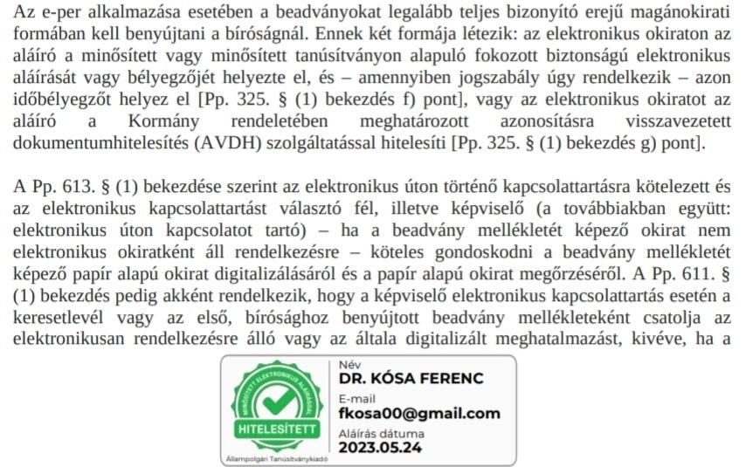
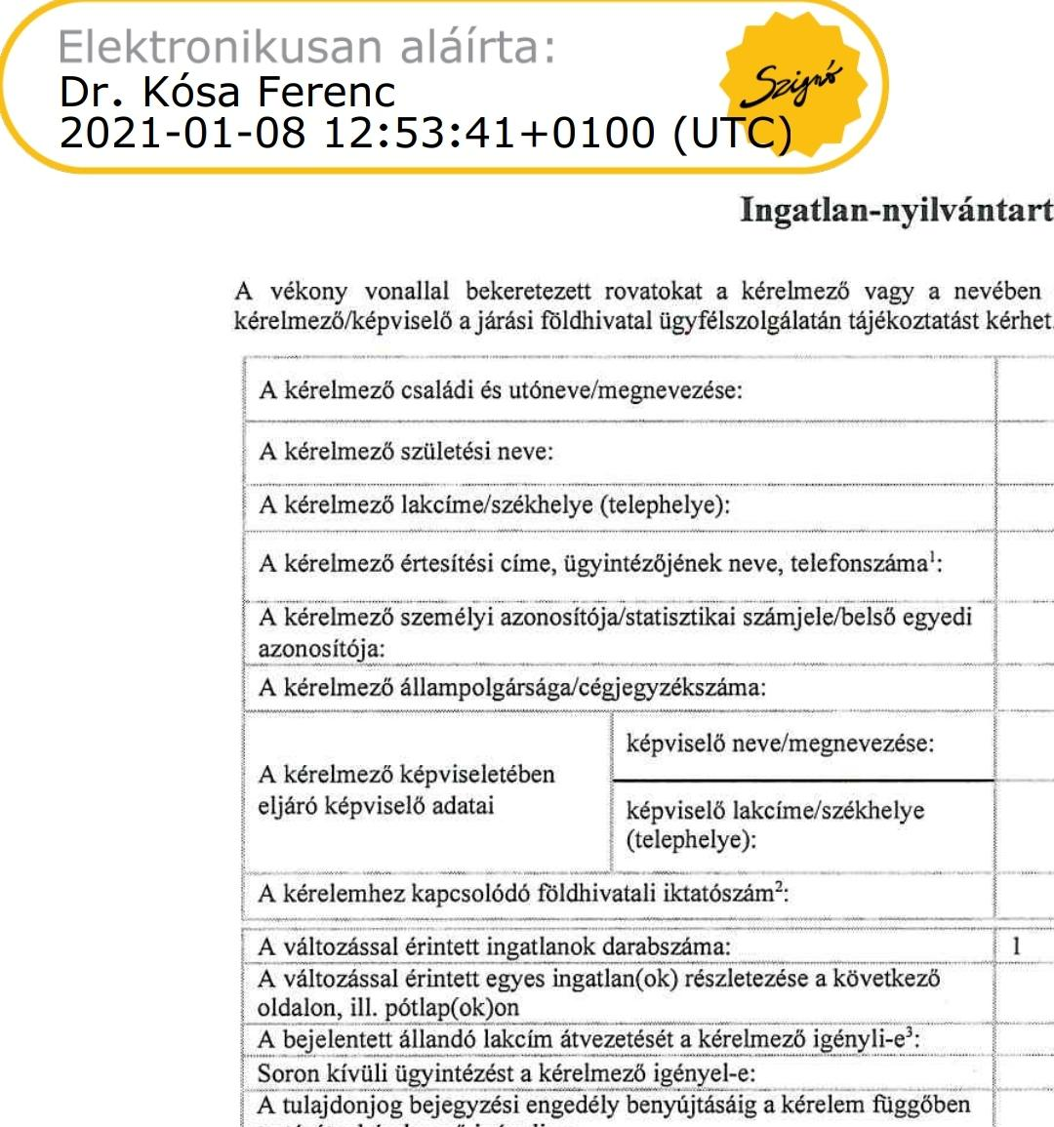
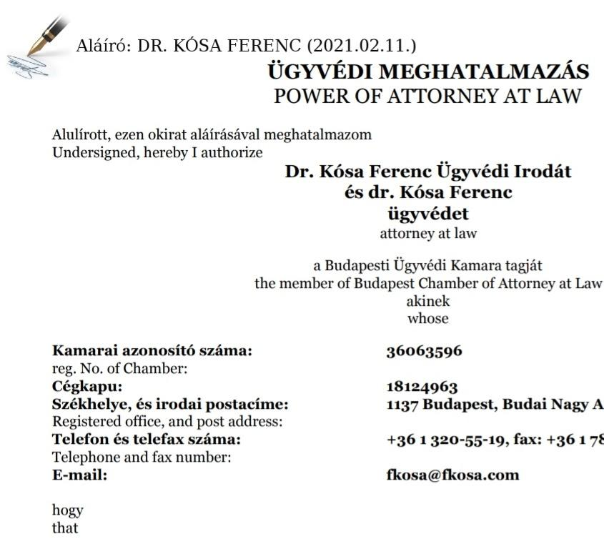
2. Hogyan működik? I. - Mi NEM elektronikus aláírás?
Mi nem elektronikus aláírás? - A látható aláíráskép NEM elektronikus aláírás!

Slide 25
2. Hogyan működik? I. - Mi AZ elektronikus aláírás?
A tanúsítvány + a dokumentum hash kódja

Slide 26
2. Hogyan működik? II. - Mi AZ elektronikus aláírás?
(A “technológiafüggetlenség” miatt ezt nem jogszabályok, hanem nemzetközi szabványok határozzák meg.)
A minősített (és a fokozott biztonságú) elektronikus aláírás nem egy állandó (konstans), a hitelesíteni kívánt dokumentumhoz csatolt jel (mint pl. a kézi aláírás), hanem egy, a dokumentum egyedi azonosítóját is tartalmazó titkosított (kriptográfiai módszerrel előállított) kódsorozat. Mit is jelent ez?

Slide 27
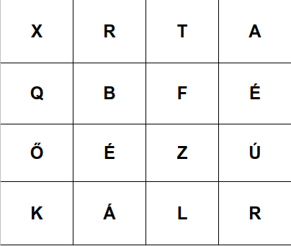
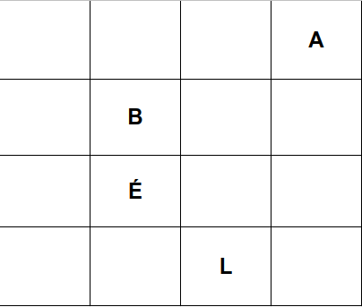
2. Szimmetrikus kulcsú kriptográfia
Kulcs Kulcs
FELADÓ ---> Üzenet ------> Kódolt üzenet -------> Dekódolt üzenet ----> Címzett
BÉLA

Slide 28
2. Aszimmetrikus kulcsú kriptográfia
RSA, ECC
A-szám (← Matematika összefüggés →) B-szám
Privát Kulcs Publikus Kulcs
FELADÓ ---> Üzenet ------> Kódolt üzenet -------> Dekódolt üzenet ----> Címzett
Hash Hash

Slide 29
2. HASH - “Szerelmi számmisztika”
A | 1
Á | 2
B | 3
C | 4
Cs | 5
D | 6
Dz | 7
Dzs | 8
E | 9
É | 10
F | 11
G | 12
Gy | 13
H | 14
I | 15
Í | 16
J | 17
K | 18
L | 19
Ly | 20
M | 21
N | 22
Ny | 23
O | 24
Ó | 25
Ö | 26
Ő | 27
P | 28
Q | 29
R | 30
S | 31
Sz | 32
T | 33
Ty | 34
U | 35
Ú | 36
Ü | 37
Ű | 38
V | 39
W | 40
X | 41
Y | 42
Z | 43
Zs | 44
FERI+BETTI
11+9+30+15=65 3+9+33+33+15=93
6+5=11 9+3=12

Slide 30
2. Elektronikus okirat (DÁPtv. 103. § (1)) =
Elektronikus dokumentum (= bármilyen számítógép által ember és/vagy számítógép számára értelmezhetővé tett információ)
+
Elektronikus aláírás
(De csak akkor, ha soha nem került kinyomtatásra és visszaszkennelésre!)
2024. január 01-től időbélyeg is kötelező!

Slide 31
3. Elektronikus kézbesítés
Állam (hatóság) és állampolgár között (ha tett RNY-nyilatkozatot): Ügyfélkapu tárhely
Állam (hatóság) és gazdálkodó szervezetek között (kötelező!): Cégkapu tárhely
Állampolgár és gazdálkodó szervezetek között: minősített ajánlott elektronikus kézbesítési szolgáltatás (eIDAS 44. cikk)

Slide 32
4. Elektronikus archiválás (1/2018. (VI. 29.) ITM rendelet)
Az elektronikus archiválás nemcsak az elektronikus okirat elmentését jelenti, hanem a hosszútávú hitelesség biztosítását is!
Az elektronikus hitelesség hosszú távú fenntartása az aláíró (ügyvédi tevékenység esetén az ügyvéd) feladata.
Ennek megvalósítása a “felülidőbélyegzéssel” történik, azaz az időbélyeg lejárta előtt újabb időbélyeggel kell biztosítani az elektronikus irat hitelességét.

Slide 33
5. Átjárás a papír alapú és az elektronikus okiratok között
Papír alapú okirat elektronikussá alakítása (Eüsztv. 103. §, Üttv. 46. §)
Papír alapú okirat hiteles elektronikus másolata (Vhr. 55-58. §§)
Elektronikus beadvány (Eüsztv. 21/A. § (4) bekezdés)
Elektronikus okirat papír alapú kiadmánya (Eüsztv. 102. §)
Elektronikus okirat papír alapú hiteles másolata (Kjötv. 137. § (3) bekezdés)
EZT NAGYON FONTOS ÉRTENI AZ IFORM-HOZ ÉS AZ E-ING-HEZ!

Slide 34
5. Papír alapú okirat elektronikussá alakítása I. (Eüsztv. 103. §, Üttv. 46. §)
Záradékolás (“az elektronikus kiadmány az alapul szolgáló papír alapú irattal megegyezik”) + elektronikus aláírás minden fél által!
Ügyvédnek nem kell záradékolnia (de záradékolhat)
Ügyvédnek két esetben lehet (utalvány, értékpapír vagy más vagyoni értékű jogot megtestesítő okirat kivételével):
ha az ügyvédi tevékenység folytatása során a papír alapú okiratot maga készítette, vagy
kiegészítő tevékenységként más által készített okiratot DE! csak ha mindegyik aláíró fél megbízta! (ha nem, akkor csak hiteles másolatot készíthet)

Slide 35
5. Papír alapú okirat elektronikussá alakítása II. (Eüsztv. 103. §, Üttv. 46. §)
Ügyvéd kizárólag oldalhű elektronikus másolatot készíthet (üres oldalak is!)
Nem kell záradékolni és a feleknek nem kell elektronikus aláírással ellátni (csak az ügyvédnek, neki viszont az Üttv. 18. § (1) bekezdés szerinti ügyvédi aláírással).
Az e szerint előállított elektronikus kiadmány bizonyító ereje az alapul szolgáló papír alapú irattal megegyezik (de nem lesz közokirat! vö. Pp. 327. §).
Ha az ügyvéd az általa ellenjegyzett papíralapú okiratot elektronikus aláírásával és időbélyeggel hitelesítve alakítja elektronikus formába, az elektronikus okirat is ügyvéd által ellenjegyzett magánokiratnak minősül. (Ugyanakkor jelenleg nem használható ingatlan-nyilvántartási eljárásban, csak az E-ING hatálybalépésétől!)

Slide 36
5. Papír alapú okirat elektronikussá alakítása III. (Eüsztv. 103. §, Üttv. 46. §)
Az ügyvéd az elektronikus okiratot – ha a felek ennél hosszabb ideig történő őrzésben nem egyeztek meg – a másolatkészítéstől számított tíz évig megőrzi.
Az ügyvéd az általa ellenjegyzett, elektronikus formába alakított papíralapú okiratot, – ha a felek ennél hosszabb ideig történő őrzésben nem egyeztek meg – az átalakítástól számított öt évig megőrzi.
Másolatkészítési belső szabályzat kell hozzá (ki, mikor, hogyan)
Az Üttv. 65. § (6) bekezdése elektronikussá alakítás során ügyvédjelölt is eljárhat.
Az Üttv. 105. § (2) bekezdés f) pontja alapján papíralapú okiratról oldalhű elektronikus másolat készítésére ügyvédasszisztens is jogosult.

Slide 37
6. Papír alapú okirat hiteles elektronikus másolata (Vhr. 55-58. §§)
hiteles elektronikus másolatkészítés akkor jöhet szóba, ha az elektronikus okirattá alakítás törvényi feltételei nem állnak fenn, vagyis a másolatot nem írja alá minden eredeti (kézi) aláíró elektronikusan (vagy nem adott megbízást rá minden aláíró az ügyvédnek).
A papíralapú dokumentumról történő digitalizálás során a másolatkészítő biztosítja a papíralapú dokumentum és az elektronikus másolat képi vagy tartalmi megfelelését.
A papír alapú irat elektronikus másolatkészítése során a másolaton minősített vagy minősített tanúsítványon alapuló fokozott biztonságú elektronikus bélyegzőt vagy olyan, minősített vagy minősített tanúsítványon alapuló fokozott biztonságú elektronikus aláírást kell elhelyezni, amelyre vonatkozóan a bizalmi szolgáltató kizárja az álnév használatát, és igazolja, hogy a regisztráció alapjául szolgáló személyazonosság igazolására alkalmas hatósági igazolványban foglalt névvel betű szerint azonos a tanúsítványba foglalt név (ügyvédi név nem lehet!).

Slide 38
6. Papír alapú okirat hiteles elektronikus másolata (Vhr. 55-58. §§)
A záradéknak tartalmaznia kell a szöveges utalást arra, hogy az elektronikus kiadmány az alapul szolgáló papír alapú irattal megegyezik, ami a Vhr. 55. § (2) bekezdése szerint szó szerint: „Az eredeti papíralapú dokumentummal egyező”. Több dokumentumon is elhelyezhető egy elektronikus aláírás vagy bélyegző, illetve egy időbélyegző, valamint a záradék több dokumentumon együttesen is elhelyezhetőek. Ez esetben a dokumentumok a továbbiakban csak együtt kezelhetőek.
A másolatkészítéssel megbízott vagy arra feljogosított személyek körét belső szabályzatban kell meghatározni. A másolatkészítőnek rendelkeznie kell a másolatkészítő rendszer olyan részletességű dokumentációjával, amelyből a rendszerrel szemben e rendeletben megállapított követelmények teljesülése megállapítható, vagy a rendszer gyártója/forgalmazója által kiállított, a megfelelésre vonatkozó igazolással. A másolatkészítőnek rendelkeznie kell a másolatkészítés eljárási és műszaki feltételeit, valamint a kapcsolódó felelősségi kérdéseket tartalmazó másolatkészítési szabályzattal. A másolatkészítő a másolatkészítési szabályzatot nyilvánosan, elektronikus úton közzéteszi.

Slide 39
7. Elektronikus beadvány (Eüsztv 21/A. § (4) bekezdés)
Jogszabály lehetővé teheti, hogy az ügyfél a beadvány (egyszerű) elektronikus másolatát a Kormány rendeletében meghatározott módon saját maga hitelesítse, azzal, hogy az ügyfél vállalja az eredeti beadvány jogszabályban meghatározott ideig történő megőrzését és felhívásra történő bemutatását. Jogszabályban meghatározott időn belül az elektronikus ügyintézést biztosító szerv indokolt felhívására az ügyfél a beadvány eredeti példányának felmutatására köteles.
Mind az mo.hu, mind epapir.gov.hu, illetve az ÁNYK-felületét és működését úgy alakították ki, hogy az elektronikusan eljáró ügyfél (vagy képviselője) maga hitelesítse a benyújtott beadványát és mellékelteit, és figyelemmel arra a tényre, hogy jelenleg az ügyfelek (állampolgárok, de ugyanígy a vállalkozások) túlnyomó többsége sem minősített elektronikus aláírással, sem minősített tanúsítványon alapuló fokozott biztonságú elektronikus aláírással nem rendelkezik, így mind a Polgári perrendtartásról szóló 2016. évi CXXX. törvény hatálya alá tartozó, mind az elektronikus utat biztosító hatósági eljárásokban a beadványok és mellékleteik benyújtására a fent megjelölt jogszabályhely és a Vhr. 12. § (3) bekezdését kell alkalmazni, azaz a benyújtott iratot AVDH-val kell hitelesíteni az ügyfélnek (ez azonban nem hoz létre hiteles elektronikus másolatot!).
Az elektronikus beadvány esetén sem az Eüsztv. 103. §-át, sem a Vhr. 55-58. §-át nem kell alkalmazni, azaz az így benyújtott irat egyértelműen AVDH-val hitelesíthető és arra záradékszöveget sem kell elhelyezni (azonban az nem lesz hiteles elektronikus másolat!).

Slide 40
8. Elektronikus okirat papír alapú kiadmánya (Eüsztv. 102. §)
Az okirat elektronikus hitelesítője (több aláíró esetén az összes együtt/közösen!) záradékkal (“a papír alapú kiadmány az alapul szolgáló elektronikusan hitelesített irattal megegyezik”) és kézi aláírással ellátva készíthet,
Ügyvéd csak a maga által készített elektronikus okiratról, az ügyfelek megbízásából (kiegészítő tevékenységként) NEM!
Az e szerint előállított papír alapú kiadmány bizonyító ereje az alapul szolgáló elektronikus irattal megegyezik.

Slide 41
9. Elektronikus okirat papír alapú hiteles másolata (Kjötv. 137. § (3) bekezdés)
A közjegyzőkről szóló 1991. évi XLI. törvény 137. § (3) bekezdése alapján csak közjegyző készítheti (ügyvéd NEM! - kivéve, ha az elektronikus okiratot az ügyvéd maga készítette, és csak ő írta alá),
A közjegyző az elektronikus úton készített másolatot és kivonatot minősített elektronikus aláírással látja el.

Slide 42
10. E-ING
❌ NEM IGAZ, HOGY MEGSZŰNIK A PAPÍR. Továbbra is lehetőség van az okiratokat papíron készíteni és kézzel aláírni. Ilyen esetben az ügyvédnek kell az okiratot elektronikussá alakítani és elektronikusan beküldeni a földhivatalba. Ettől még a papír érvényes lesz.
✅ Ugyanakkor lehetőség lesz elektronikusan is szerződni, de az nem kötelező.
❌ NEM KELL ÜGYFÉLKAPUVAL RENDELKEZNI INGATLAN ÜGYLETHEZ. Az Ügyfélkapu az ügyvédnek kell, a feleknek nem kötelező (de természetesen nem hátrány, mert annak segítségével nyomon követhetik az eljárást).
❌ NEM KELL eSZEMÉLYI ÉS NEM KELL eSZEMÉLYI OLVASÓ SEM INGATLANÜGYLETHEZ még az ügyvédnek sem. (Ez egy korábbi elképzelés volt, már meghaladottá vált.)
✅ Ami ÚJDONSÁG, hogy a földhivatali eljárásra az ÜGYVÉDI MEGHATALMAZÁST KELL MAJD ELEKTRONIKUSAN ALÁÍRNI, de ez sem lesz még kötelező 2025. január 15-től, csak később, addig még kézzel, papíron aláírható az ügyvédi meghatalmazás.
✅ AKINEK VAN ELEKTRONIKUS ALÁÍRÁSA, AZ ALÁÍRHATJA A MEGHATALMAZÁST ELEKTRONIKUSAN, HA SZERETNÉ (és akár az iratokat is). Erre alkalmas az eSzemélyi, ha van rajta aláíró tanúsítvány, de akkor sem kell hozzá kártyaolvasó, csak egy NFC-s okostelefon. Egyébként megfelelő elektronikus aláírás lesz a #Digitális #Állampolgárság #Programban 2025. januártól, így azzal is aláírható lesz a meghatalmazás annak, aki ingyenes regisztrál rá. Ez a regisztráció egyébként könnyen és gyorsan elintézhető bármelyik kormányablakban, vagy akár otthon, mobiltelefonon, ha rendelkezünk eSzemélyivel.
❓ Hogy mikortól lesz kötelező a meghatalmazás elektronikus aláírása, még nem ismert, de annyi bizonyos, hogy majd csak akkor, ha mind a földhivatalok, mind az ügyvédek kellő gyakorlatot szereztek az új rendszerben.

Slide 43
Köszönöm a figyelmet!
Dr. Kósa Ferenc
ügyvéd
+36 70 337 6336
fkosa@fkosa.com
Magyar Elektronikus Aláírás Szövetség Egyesület
elnök

